Slide 1
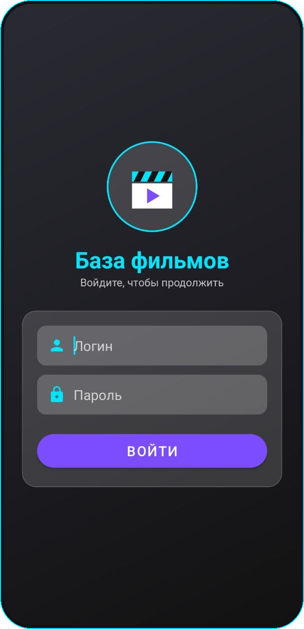

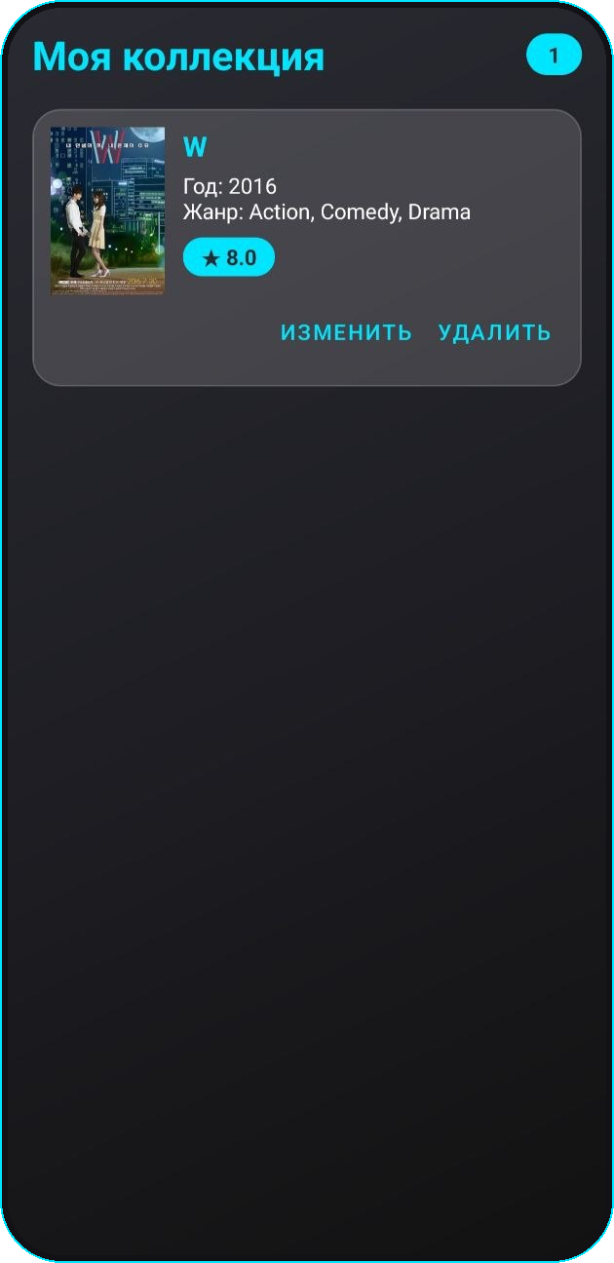
Разработка мобильного приложения «База фильмов»
МИНИСТЕРСТВО ОБРАЗОВАНИЯ И МОЛОДЕЖНОЙ ПОЛИТИКИ СВЕРДЛОВСКОЙ ОБЛАСТИ
ГАПОУ СО «ЕКАТЕРИНБУРГСКИЙ КОЛЛЕДЖ ТРАНСПОРТНОГО СТРОИТЕЛЬСТВА»
Работу выполнила: Мелехова М.А.
Руководитель: Мирошниченко Г.В.
Группа: Пр-31

Slide 2
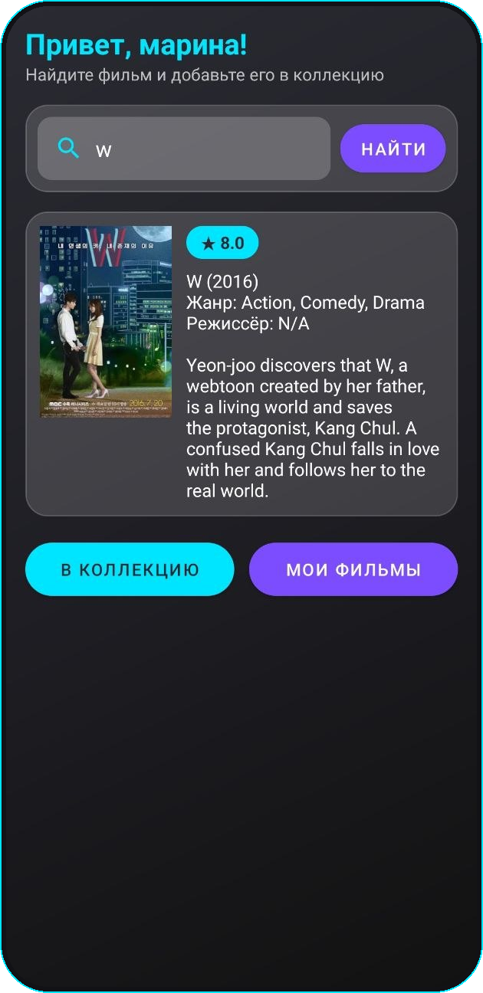



О разработке
Приложение «База фильмов»: информация запрашивается через API и сохраняется в формате JSON, а список фильмов хранится в базе ROOM.
API
JSON
ROOM

Slide 3


Цели и задачи проекта
ЦЕЛЬ: научиться работать с API, повторить работу с форматом JSON и базой ROOM на языке Kotlin.
ЗАДАЧИ
Получать данные через API
Авторизация и SharedPreferences
ROOM: добавление, удаление, редактирование
Название, тема, иконка и портретная ориентация

Slide 4

Функциональные характеристики
АВТОРИЗАЦИЯ
Проверка ввода на пустоту, сохранение пользователя в SharedPreferences
ПОЛУЧЕНИЕ ДАННЫХ
Запрос через API, ответ в формате JSON
ХРАНЕНИЕ
База ROOM: добавление, удаление и редактирование

Slide 5




Используемые инструменты
Android Studio
Kotlin
OMDb API
Volley
Gson (JSON)
ROOM
SharedPreferences

Slide 6
Главное окно программы
Вход в приложение с авторизацией пользователя.
включает в себя:
поле «Логин»
поле «Пароль»
кнопка «Войти»
Ввод проверяется на пустоту

Slide 7
Форма поиска
Поиск фильма по названию через OMDb API.
включает в себя:
постер, рейтинг, год и жанр
режиссёр и описание
кнопки «В коллекцию» и «Мои фильмы»
Ответ API приходит в формате JSON

Slide 8
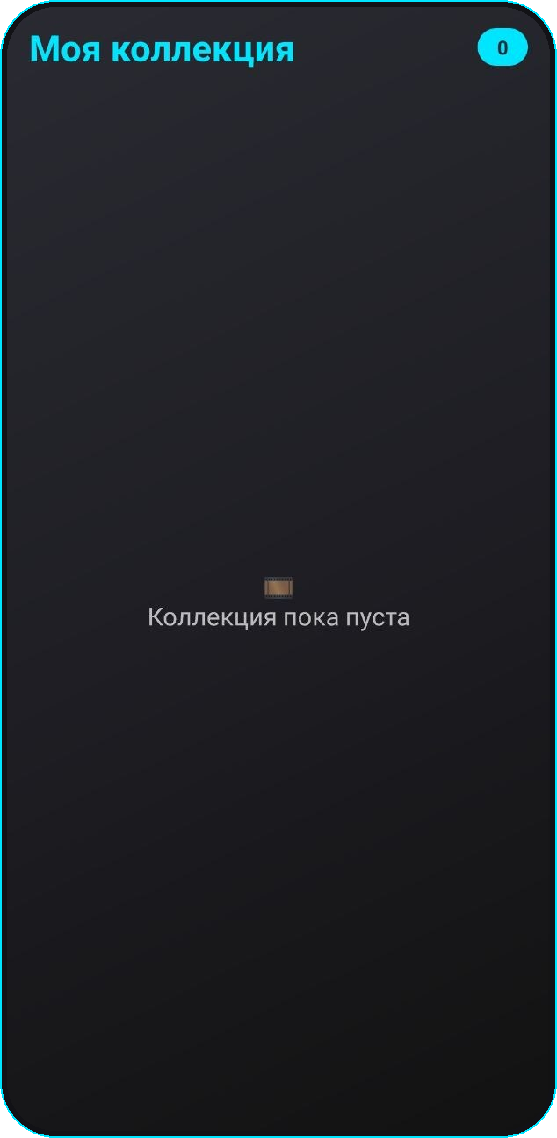
Форма «Моя коллекция»
Сохранённые фильмы хранятся в базе ROOM.
включает в себя:
постер, название, год, жанр и рейтинг
счётчик фильмов
кнопки «Изменить» и «Удалить»
Пустая коллекция показывает подсказку

Slide 9
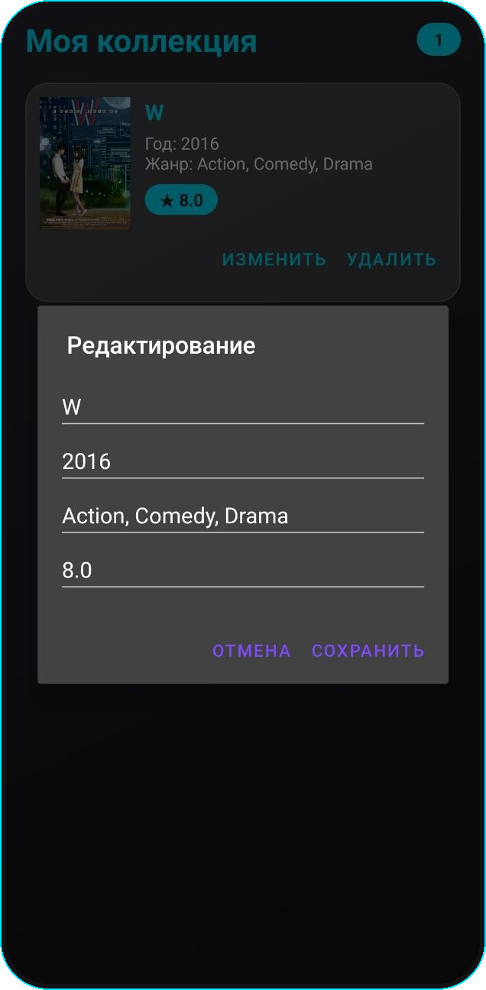
Форма редактирования
Изменение данных фильма в базе ROOM.
включает в себя:
название и год
жанр и рейтинг
кнопки «Отмена» и «Сохранить»
Фильм можно изменить или удалить

Slide 10


Перспективы разработки
Добавление большего функционала
Расширение настроек интерфейса
Оптимизация кода

